Slide 1

Разработка с учетом рисков и реализация целей государства посредством стандарта благополучия
Виктор Крупенков
Независимый член Комитета по аудиту Совета директоров ПАО «Метафракс Кемикалс», преподаватель кафедры социологии и менеджмента общественных процессов Высшей школы современных социальных наук МГУ имени М.В. Ломоносова

Slide 2

Целевой подход
В коммерческих структурах;
В государственном управлении.

Slide 3

Коммерческие структуры
Общепринятые подходы к управлению коммерческими организациями;
COSO управление рисками и COSO внутренний контроль;
Нормативные требования к ряду организаций.

Slide 4
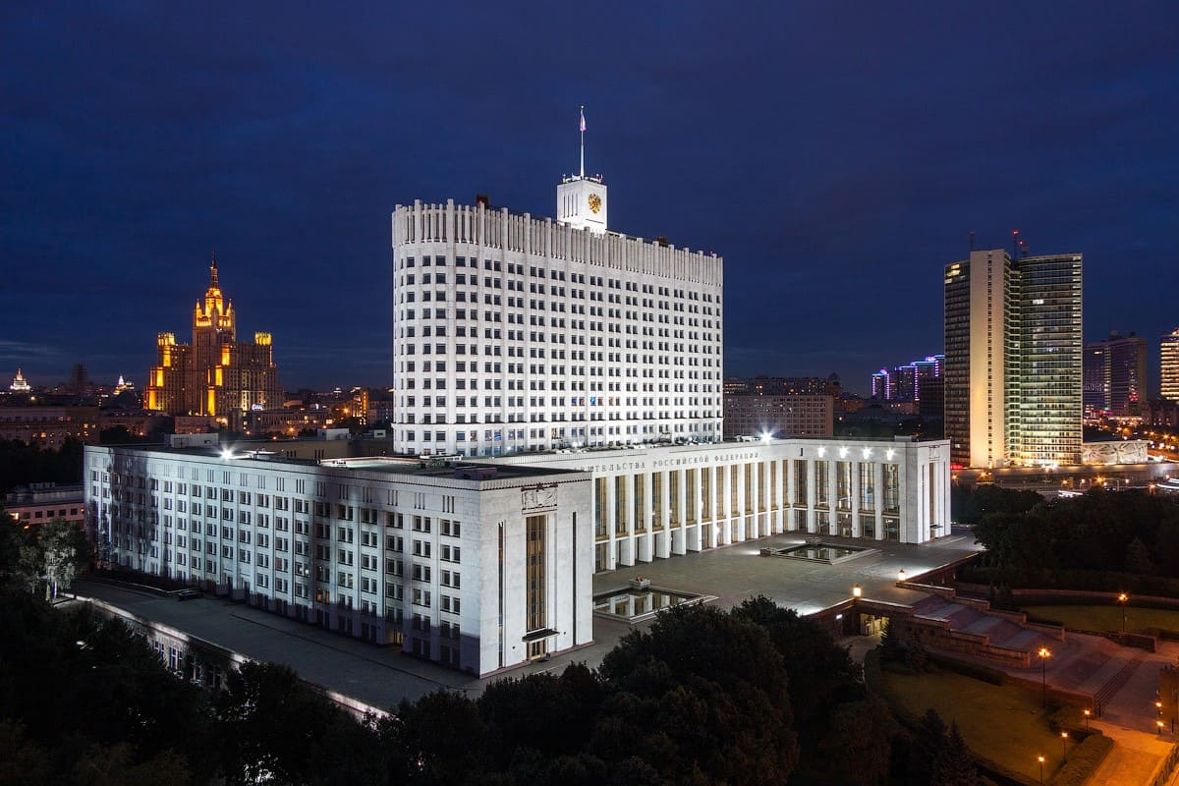
Государственное управление
Программно-целевой подход;
Необходимость оценки эффективности управления.

Slide 5

Формулирование целей
Конкретные;
Измеримые;
Достижимые;
Актуальные.
Цели должны иметь показатели и каскадироваться при декомпозиции на нижестоящих уровнях управления.

Slide 6

Интерпретация для государственного управления
Цель государства – благополучие граждан.
Цели в области безопасности;
Цели в области экономики;
Социальные цели…

Slide 7

Цели в области благополучия граждан
Реализация конституционных прав;
Участие граждан в жизни общества;
Реализация жизненных потребностей человека в экономической, социальной и культурной сферах.
Эти фундаментальные цели формируют стандарт благополучия

Slide 8

Что делать с целями?
Для каждой цели разрабатываются показатели;
Выявляются и минимизируются риски недостижения цели;
Внедряются контрольные процедуры.

Slide 9

Что это дает?
Внедрение стандарта благополучия позволит внедрить общепринятые практики управления в деятельность государства;
Позволит выстроить систему показателей жизни граждан и контролировать ее на федеральном уровне;
Позволит формализовать процесс управления с точки зрения рисков, контрольных процедур и проводить текущий мониторинг эффективности управления.

Slide 10
Спасибо за внимание

